Slide 1
Государственная (итоговая) аттестация
по химии учащихся
9-х классов
2022г

Slide 3
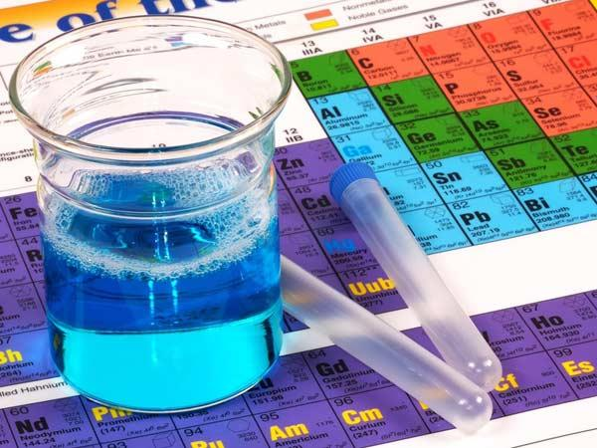
По городу химия занимает 6-е место по выборности предметов для итоговой аттестации
Notes:
.(1-обществознание, 2- физика, 3-английский язык) , в городе 1 место -англ

Slide 4
Участники ОГЭ | 2018 г. |  | 2019 г. |  | 2022 г.
 | чел. | % | чел. | % | чел. | %
Выпускники текущего года, обучающиеся по программам ООО | 438 |  | 533 |  | 435
Выпускники лицеев и гимназий | 29 | 6,6 | 52 | 9,8 | 35 | 8

Slide 5
Максимальное
количество
баллов - 40 -
набрали 9 человек

Slide 6
Сведения об оценках
Получили отметку | 2018 г. |  | 2019 г. |  | 2022 г.
 | чел. | % | чел. | % | чел. | %
«2» | 2 | 0,46 | 1 | 0,2 | 15 | 3,45
«3» | 42 | 9,59 | 98 | 18,4 | 100 | 22,99
«4» | 112 | 25,57 | 206 | 38,6 | 152 | 34,94
«5» | 282 | 64,38 | 228 | 42,8 | 168 | 38,62

Slide 7
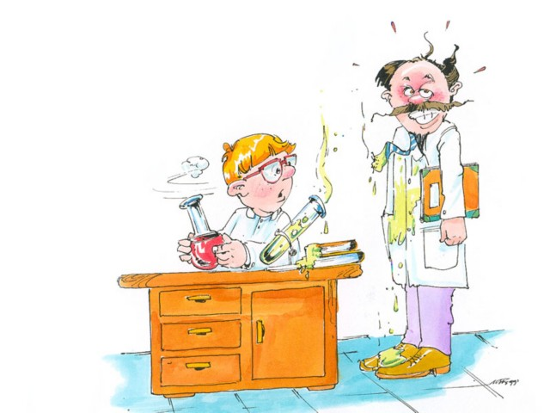
Качество знания – 73, 6% Средний балл 26 – 4,09

Slide 8
Анализ выполнения экзаменационной работы государственной итоговой аттестации учащихся 9 классов по химии

Slide 9
Задания тестовой части, которые вызвали наибольшее затруднение.
1 (Б)- Атомы и молекулы. Химический элемент. Простые и сложные вещества – 58% учащихся справились;
6 (Б)- Строение атома. Строение электронных оболочек атомов первых 20 химических элементов Периодической системы Д.И. Менделеева. Закономерности изменения свойств элементов в связи с положением в Периодической системе химических элементов– 69 % учащихся справились;

Slide 10
Задания тестовой части, которые вызвали наибольшее затруднение.
8 (Б)- Химические свойства простых веществ. Химические свойства оксидов: оснόвных, амфотерных, кислотных оксидов – 44% учащихся справились;
9(П)- Химические свойства простых веществ. Химические свойства сложных веществ – 47% учащихся справились;

Slide 11
Задания тестовой части, которые вызвали наибольшее затруднение.
10(П)- - Химические свойства простых веществ. Химические свойства сложных веществ – 58% учащихся справились;
16 (Б)- Правила безопасной работы в школьной лаборатории. Лабораторная посуда и оборудование. Разделение смесей и очистка веществ. Приготовление растворов Проблемы безопасного использования веществ и химических реакций в повседневной жизни. Химическое загрязнение окружающей среды и его последствия. Человек в мире веществ, материалов и химических реакций– 44% учащихся справились;

Slide 12
Задания тестовой части, которые вызвали наибольшее затруднение.
17(П)- Определение характера среды раствора кислот и щёлочей с помощью индикаторов. Качественные реакции на ионы в растворе (хлорид-, сульфат-, карбонат-, фосфат-, гидроксидионы; ионы аммония, бария, серебра, кальция, меди и железа). Получение газообразных веществ. Качественные реакции на газообразные вещества (кислород, водород, углекислый газ, аммиак)– 45
19 (Б)- Химическое загрязнение окружающей среды и его последствия. Человек в мире веществ, материалов и химических реакций– 37%

Slide 13
Задания тестовой части, которые вызвали наименьшее затруднение
2 (Б)- Строение атома. Строение электронных оболочек атомов первых 20 химических элементов Периодической системы Д.И. Менделеева. Группы и периоды Периодической системы. Физический смысл порядкового номера химического элемента – 87% учащихся справились;
3 (Б)- Закономерности изменения свойств элементов в связи с положением в Периодической системе химических элементов 78 %
4(П)- Валентность. Степень окисления химических элементов 83%
15 (Б)- Окислительновосстановительные реакции. Окислитель и восстановитель – 79%
18 (Б)- Вычисление массовой доли химического элемента в веществе – 76%

Slide 14
Открытые задания, которые вызвали наибольшее затруднение
21(В) Взаимосвязь различных классов неорганических веществ. Реакции ионного обмена и условия их осуществления -55% справились
22(В) - Вычисление количества вещества, массы или объёма вещества по количеству вещества, массе или объёму одного из реагентов или продуктов реакции. Вычисление массовой доли растворённого вещества в раствор – 61% справились

Slide 15
Желаю Вам
здоровья,
терпения,
мудрости!

